Slide 1

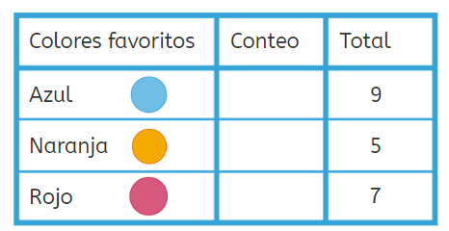
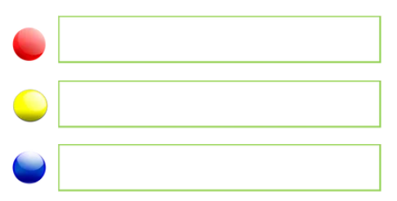

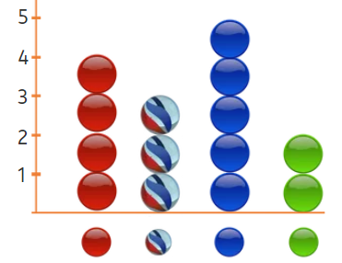
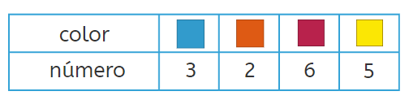

Prueba
Nombre y apellidos:
Fecha:
1. Completa las marcas de conteo en la siguiente tabla (1 punto).
2. Completa el gráfico de barras (1 punto).
3. ¿Cuántas bolas azules más hay que de color verde? (1 punto).
Hay bolas azules más.
4. Dibuja el gráfico que acompaña a esta tabla (2 puntos).
Método Snappet. Prueba 9 2.º. Página 1 de 2.

Slide 2
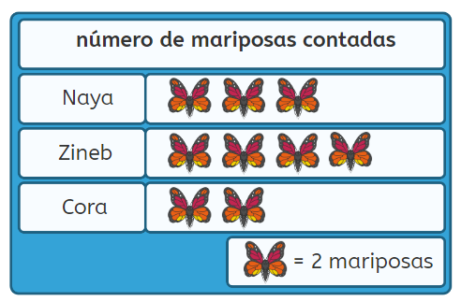
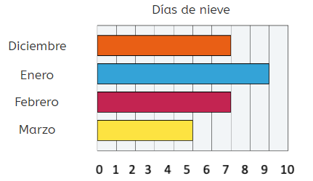
Prueba
Nombre y apellidos:
Fecha:
5. ¿Cuántas mariposas contó Cora? Completa (1 punto).
Cora contó mariposas.
6. ¿Cuántas mariposas contaron entre las 3 niñas? Marca con una equis (1 punto).
16
18
9
8
7. ¿Cuántos días en total nevó en diciembre y enero? (1 punto).
Nevó días en diciembre y enero.
8. Recoge en una tabla los datos del gráfico anterior (2 puntos).
Método Snappet. Prueba 9 2.º. Página 2 de 2.

